Slide 1
COMUNIDADES VIRTUALES
José Ángel Gabriel Rivera Rico 4° A

Slide 2

ACCESO A INFORMACIÓN REMOTA
Es el encontrar información de algún establecimiento o tienda por ejemplo pero es consultada a partir del internet pero solo la información que ellos nos permiten ver o nos dan acceso a ella

Slide 3

Comunicación persona a persona
Esta consta de la charla o compartir información de una persona a otra persona. Un claro ejemplo de esta es el uso de una aplicación externa como Facebook, whatsapp o twitter para charlar sobre algún tema en común.

Slide 4
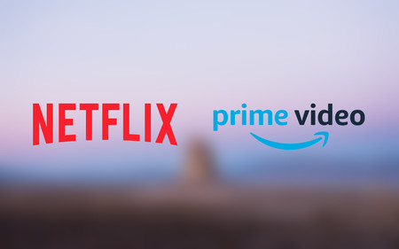
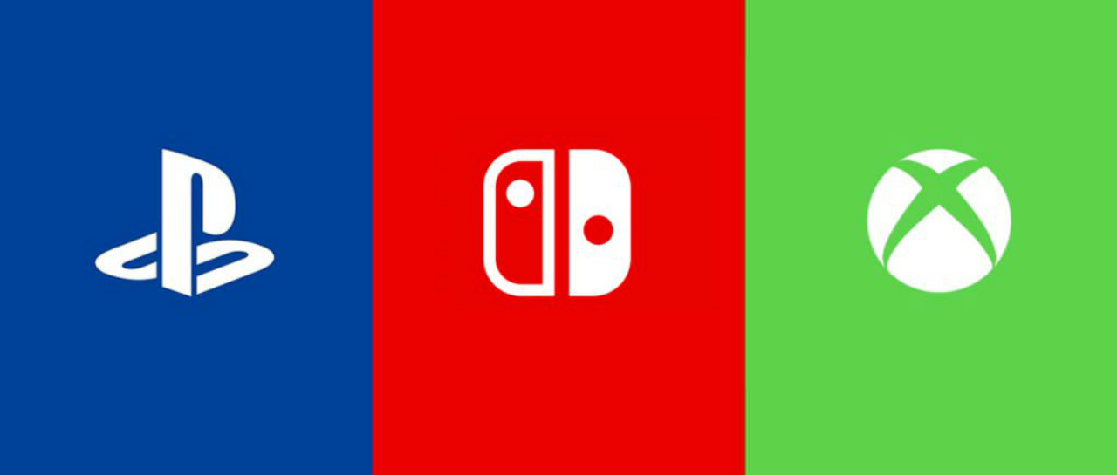
Entretenimiento interactivo
Esta puede ser de varias áreas activas las cuales las mas activas hoy en día son la de los videojuegos(ápex, fortnite, cod, lol, tlozbotw, ect) y la de streming en vivo como :
Netflix o Amazon prime video.
Las cuales son unas productoras de
Contenido audiovisual por internet
Y de paga.
Nintendo o Xbox o playstation.
Estas son de entretenimiento
Electrónico o por videojuegos.

Slide 5

Comercio electrónico
En estas el comercio es por internet donde regularmente se compran productos de diversas sesiones o necesidades como un celular, libros, una computadora, etc.
La mas conocida es:
Amazon

Slide 6
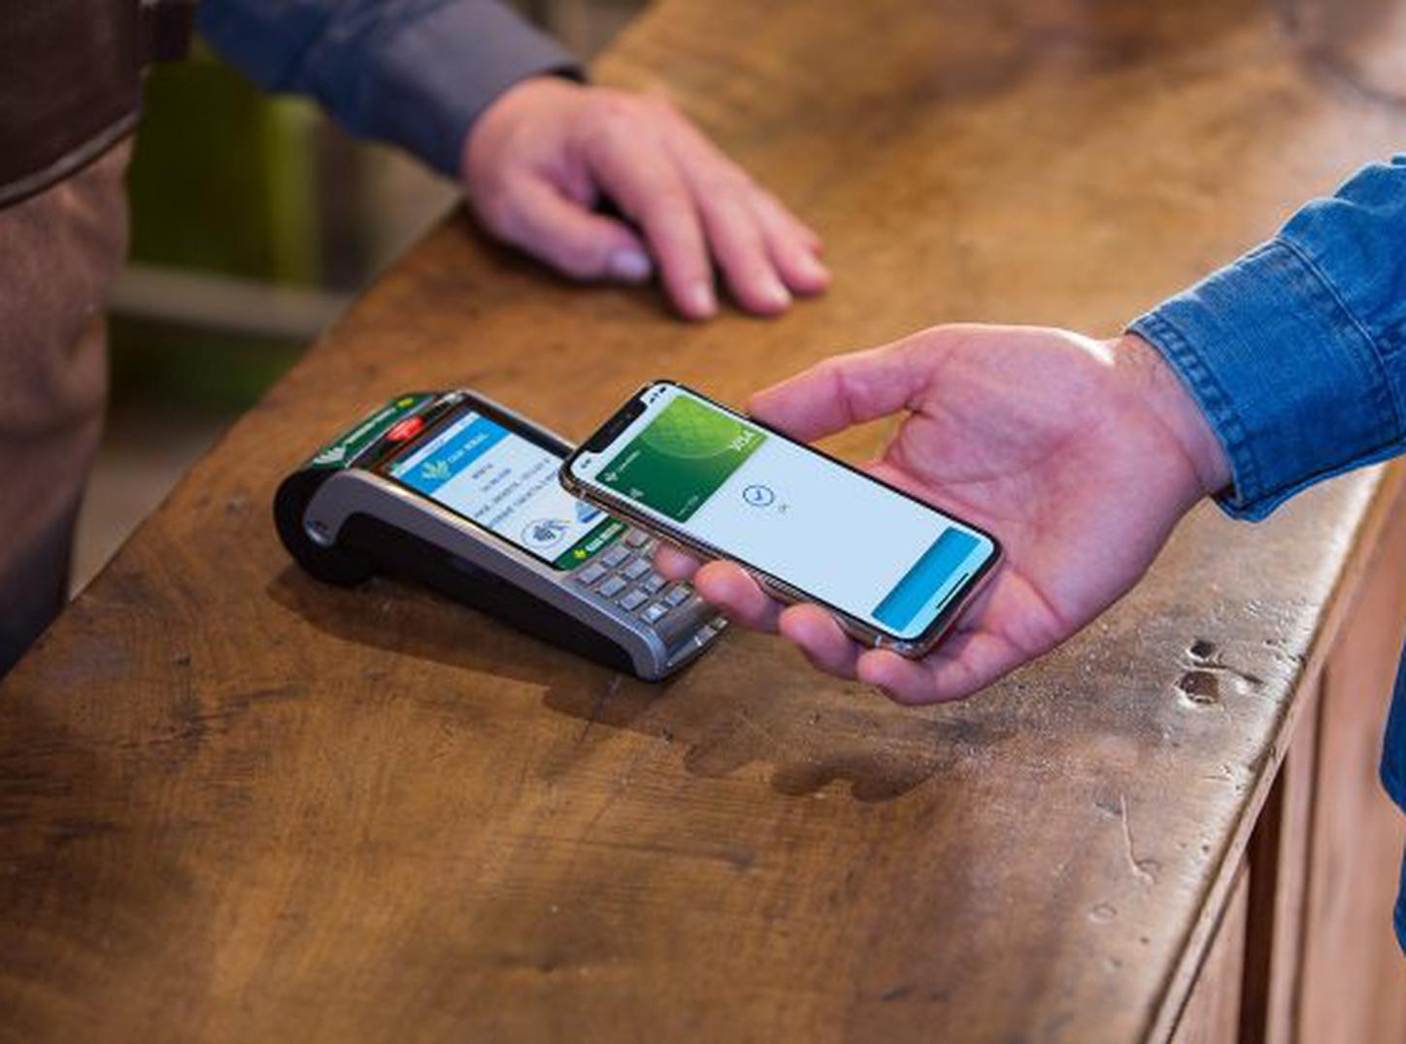
Servicios en línea
Esta te permite consultar información de importancia con mucha rapidez para que es lo que casi siempre es como por ejemplo seria el pagar con tu propio celular.

Slide 7
Usuarios móviles
Hoy en día existen muchos usuarios móviles como las personas que usan los dispositivos electrónicos y unos de estos son los que usan y que son los mas conocidos:
PDA: Se usa hoy en día para el inventariado y recabar información.
Computadora: en una multi-herramienta por sus múltiples usos.
Celular: Es una herramienta de varios usos pero menos potente y mas portátil.
Consolas: también sirve como entretenimiento y buscador de información.
En todas estas se consulta por medio de internet.

Slide 8
Tecnología alámbrica y inalámbrica
Tec. Alámbrica.
Es la transportación de información
de información a través de un cableado que conecta a todos los dispositivos.
Tec. Inalámbrica.
Esta regularmente se usa para conectar dispositivos que se encuentran a una larga distancia entre ellos pero que los conectan por una red(internet).

Slide 9
Características de los Smartphone
Usualmente estos son de un tamaño muy pequeño.
Son diseñados para que sean portátiles.
Son menos potentes que una computadora o Tablet.
Su batería suele ser de una carga mucho menor que la de una computadora.
Sus pantallas pueden variar de pequeños tamaños y tipos de estas.
Existen diferentes categorías para cada uno.

Slide 10
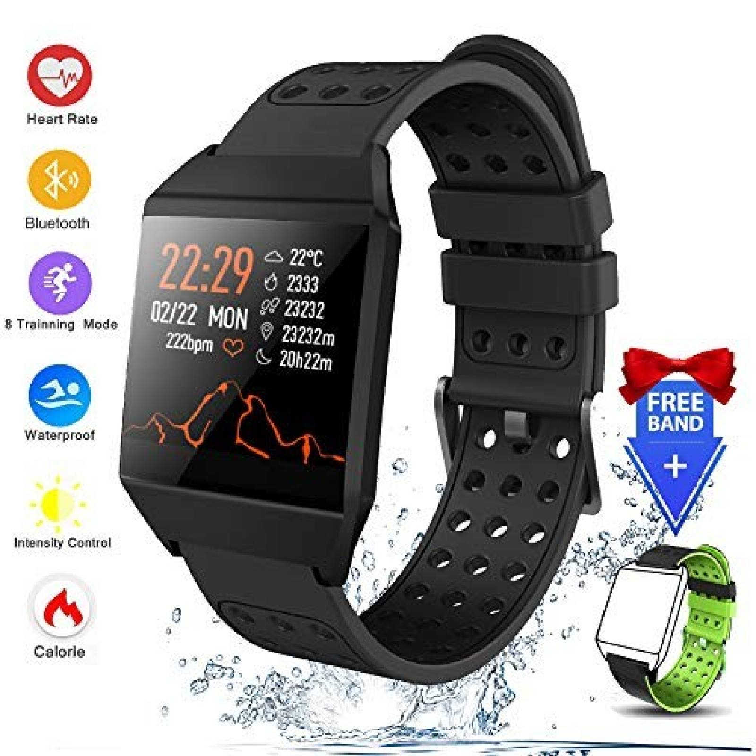
Relojes inteligentes
Hoy en día los relojes inteligentes o Smartwatchs son muy usados sobretodo en las persona que hacen ejercicio ya que estos cuentan con un hardware que esta especialmente diseñado para ellos como chequeo de ritmo cardiaco y la quema de calorías en determinado tiempo además que es una excelente alternativa al celular pero solo para lo mas esencial como llamar o contestar etc.

Slide 11
Efectos de las redes sociales
Estas pueden ser de manera social por ejemplo pueden ser algo colaborativo entre compañeros o puede ser como una gran campaña como lo fue con las personas que ayudaron por medio de Facebook con donaciones para ayudar alas personas que sufrieron el incendio de Australia en la cual esta fue algo positivo para el medio ambiente y sus habitantes.

Slide 12
Gobierno y seguridad de información
Hoy en día es muy difícil que una sola persona hackear al gobierno como por ejemplo hace poco se hackeo en México una parte gobierno que se ocupaba de las cuentas del mismo país fue hackeada. Pero también se puede usar un programa externo como el llamado Pegaso.

Slide 13
Aspectos negativos de las redes
Te pueden hackear.
Pueden espiarte sin que tu lo sepas.
Puede ser el robo de identidad .
Robo de información.
Rastreo de movimientos.
Suplantación de identidad.
Identidades falsas.
Agitadores o problemáticos.

Slide 14
Tipos de robo de identidad
Malware: en esta se utiliza un programa que espía y roba información para venderla que es lo mas usual.
Engaño: en esta es habitualmente por un correo o mensaje que lo mandan para causar daños en el dispositivo o raptarlo.
Formas de pago: esta es la mas peligrosa de todas porque pueden robar información personal o cuentas de pago que es lo mas habitual.
Numero de seguridad social: esta es mas complicada porque afecta directamente a la persona y su necesidad.
Datos personales: esta es la mas común como el robo de identidad donde roban datos personales y se hacen pasar por otra persona.

